Slide 1


Projet de Fil Rouge
Conception et Réalisation d’un site web d’e-commerce

Slide 2
Sommaire
Chapitre I : Contexte générale du projet
Chapitre II : Analyse et conception
1. Les diagrammes des cas d’utilisation
2. Diagrammes de séquences
3. Diagramme de classe
Chapitre III : Réalisation de l’application
1. Outils de développement
2. Présentation de l’application

Slide 3
Contexte générale du projet
Présentation de projet

Slide 4







Réalisation de l’application
1. Les Outiles de développement

Slide 5
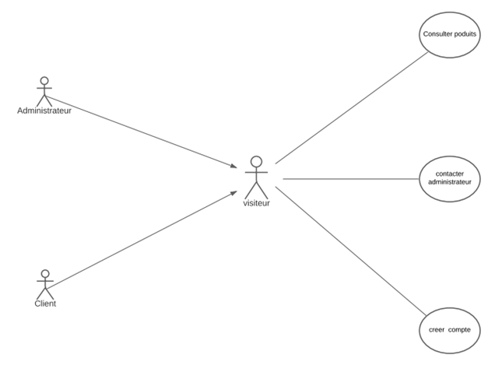
Analyse et conception
1. Les diagrammes des cas d’utilisation
Visiteur

Slide 6
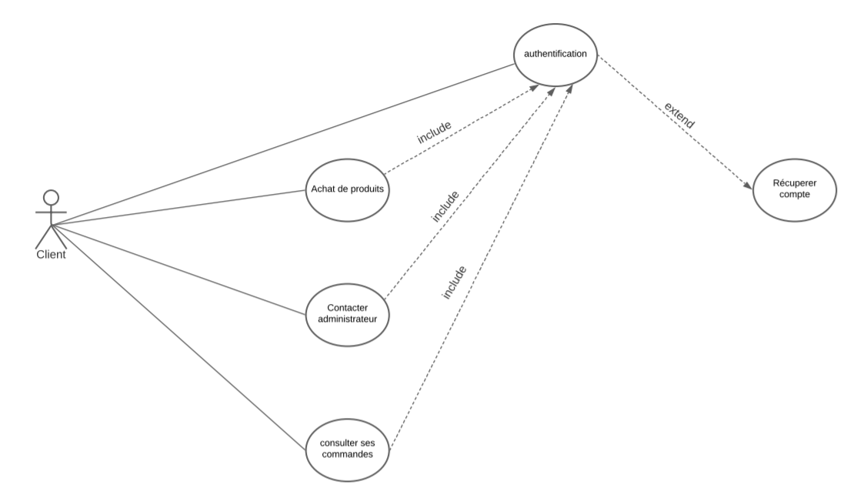
Client

Slide 7
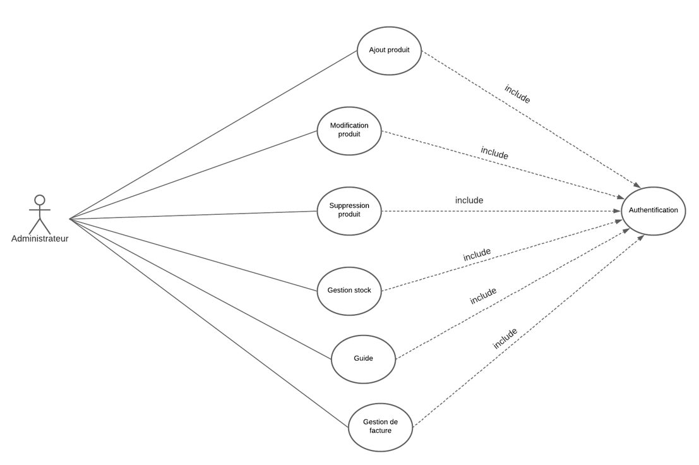
Administrateur

Slide 8
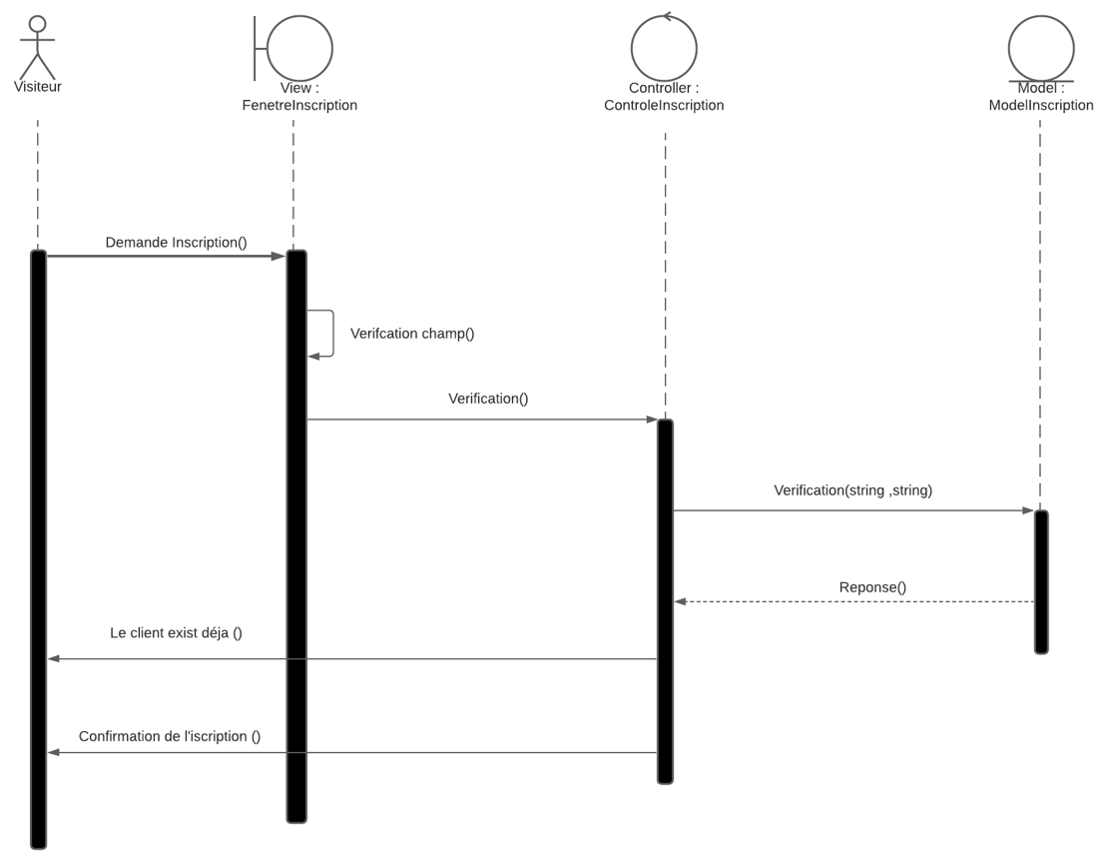
Les diagrammes de séquences
Diagramme de séquences d’authentification du visiteur

Slide 9
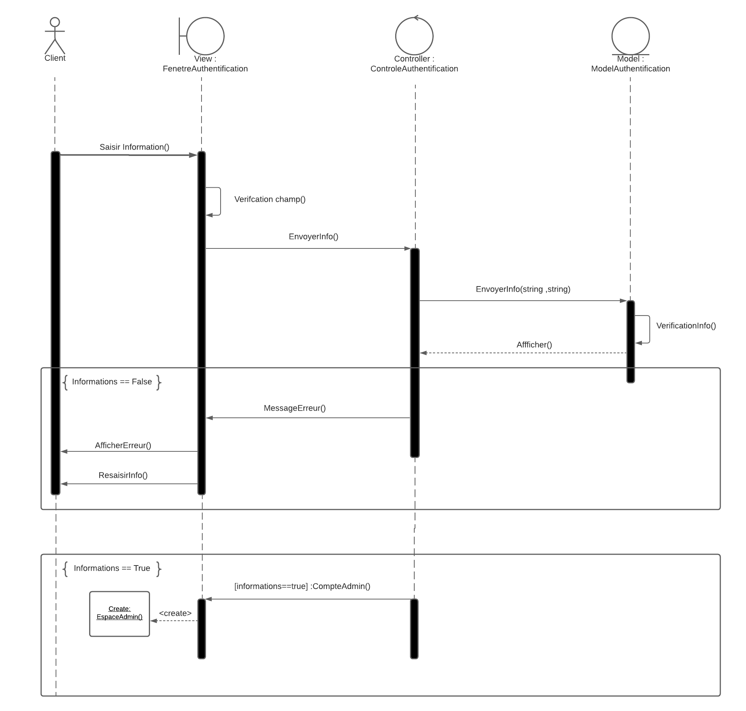
Diagramme de séquences d’authentification du Client

Slide 10
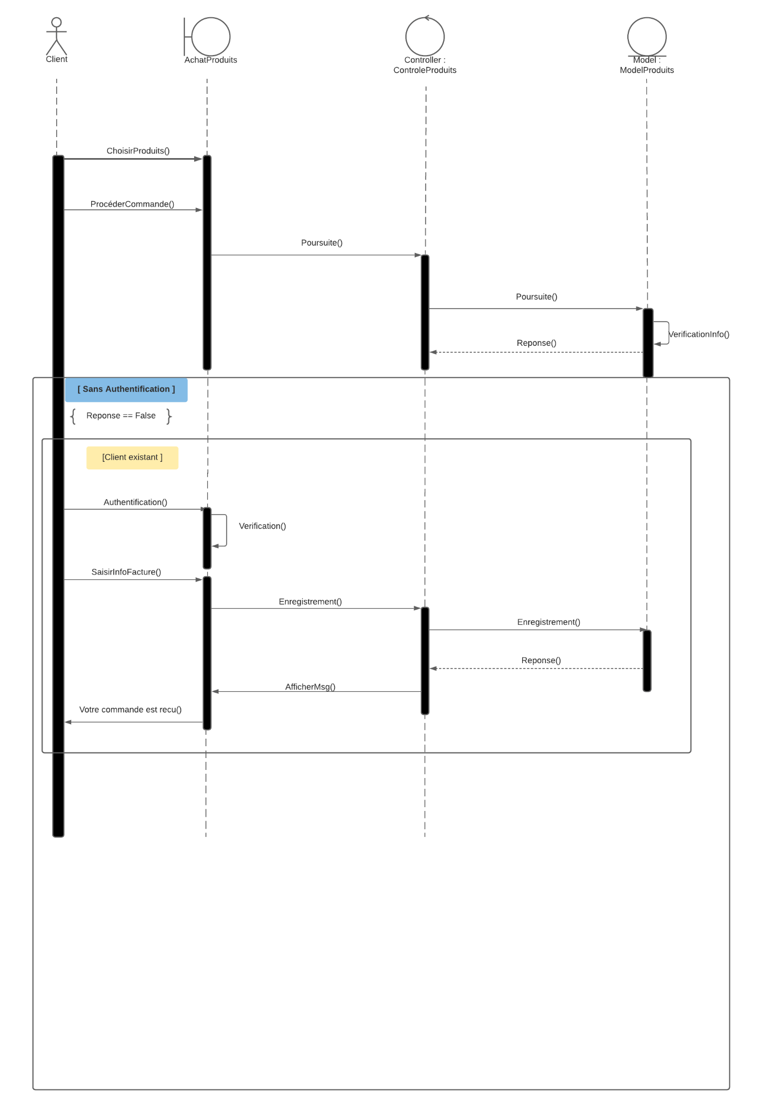
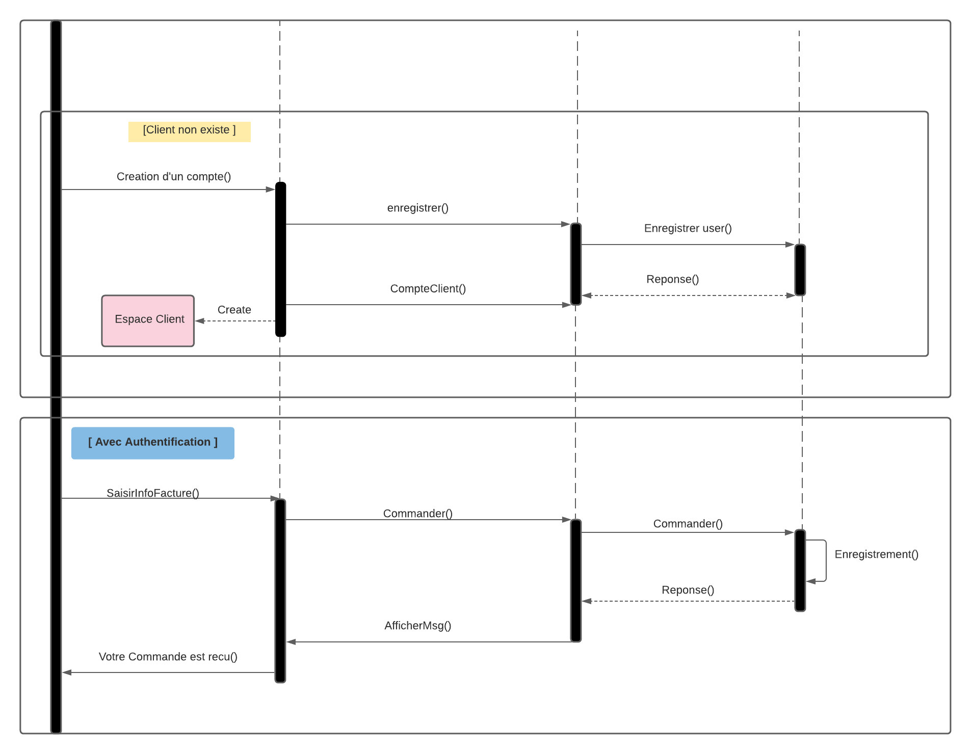
Diagramme de séquences d’achats d’un produits

Slide 11
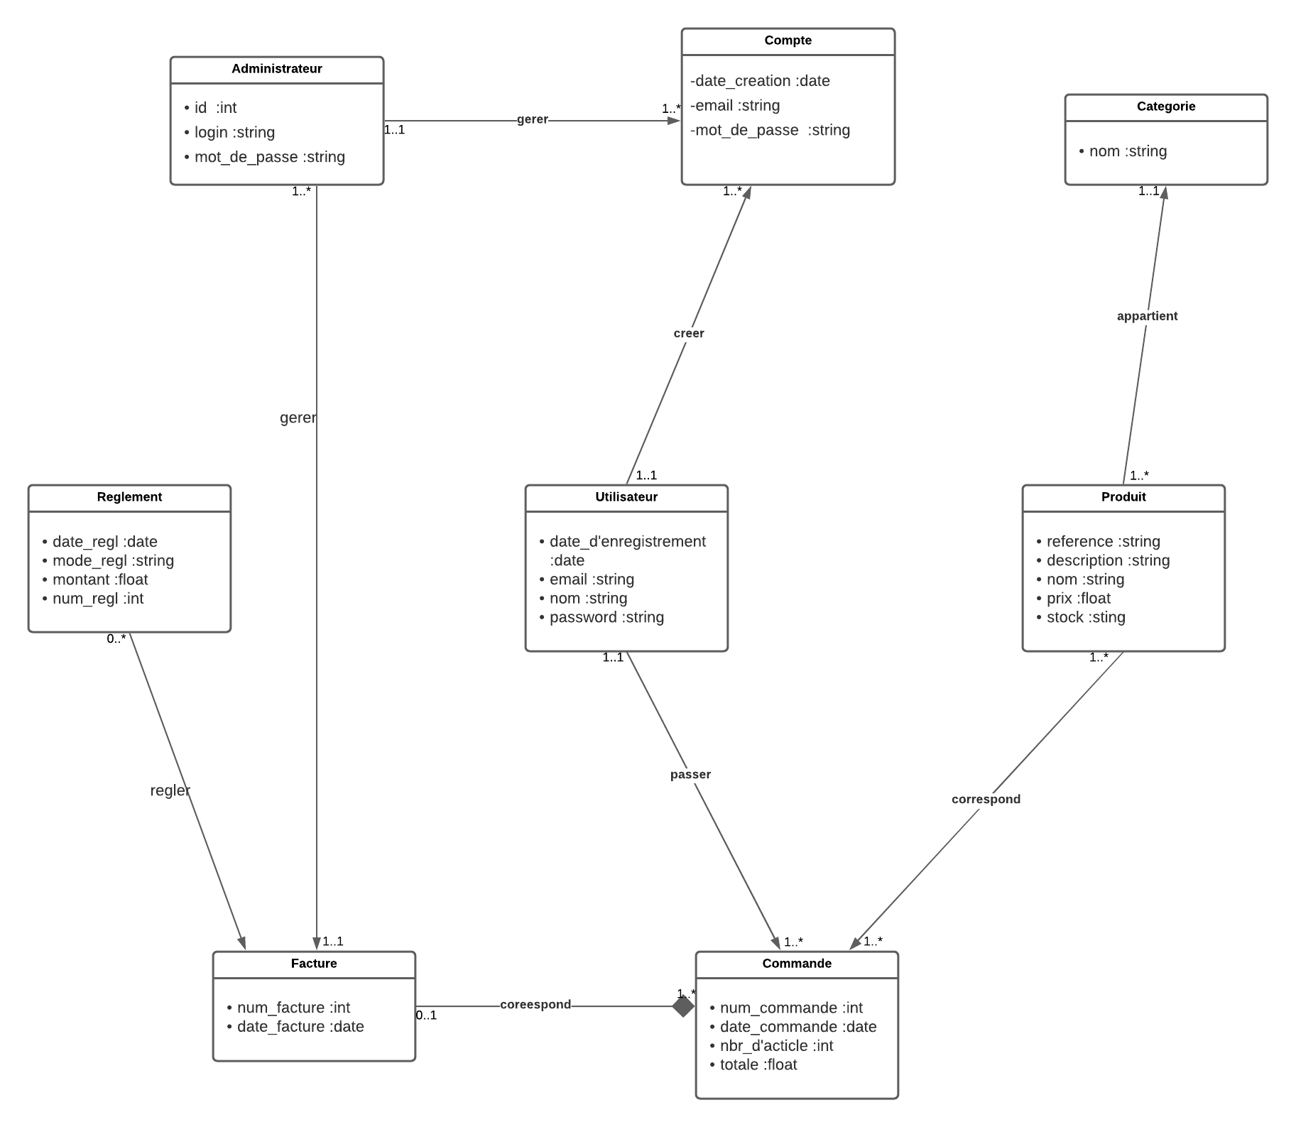
Le diagramme de classe

Slide 12
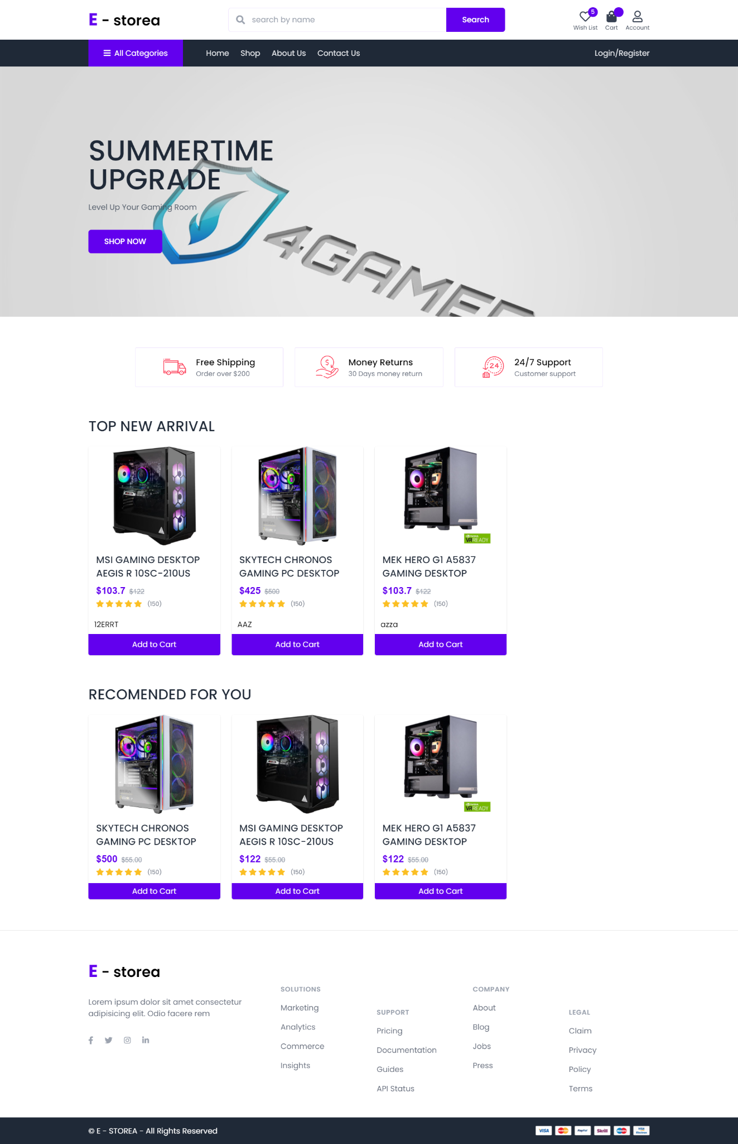
Présentation de l’application
page d’accueil principale de notre site

Slide 13
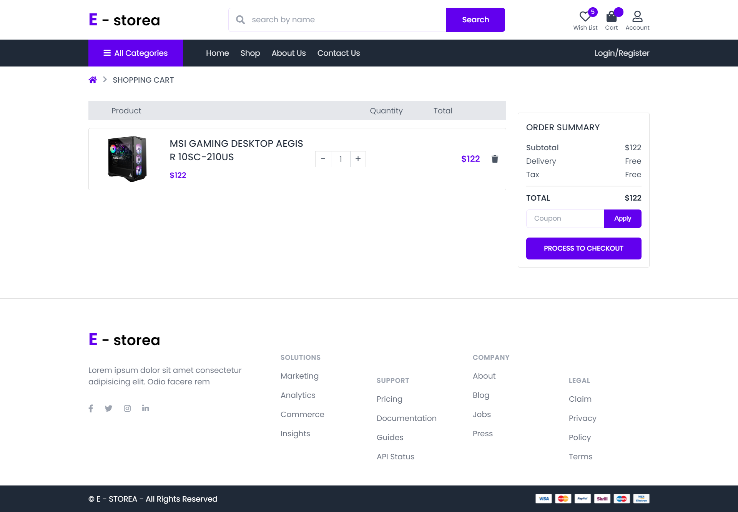
Cart

Slide 14
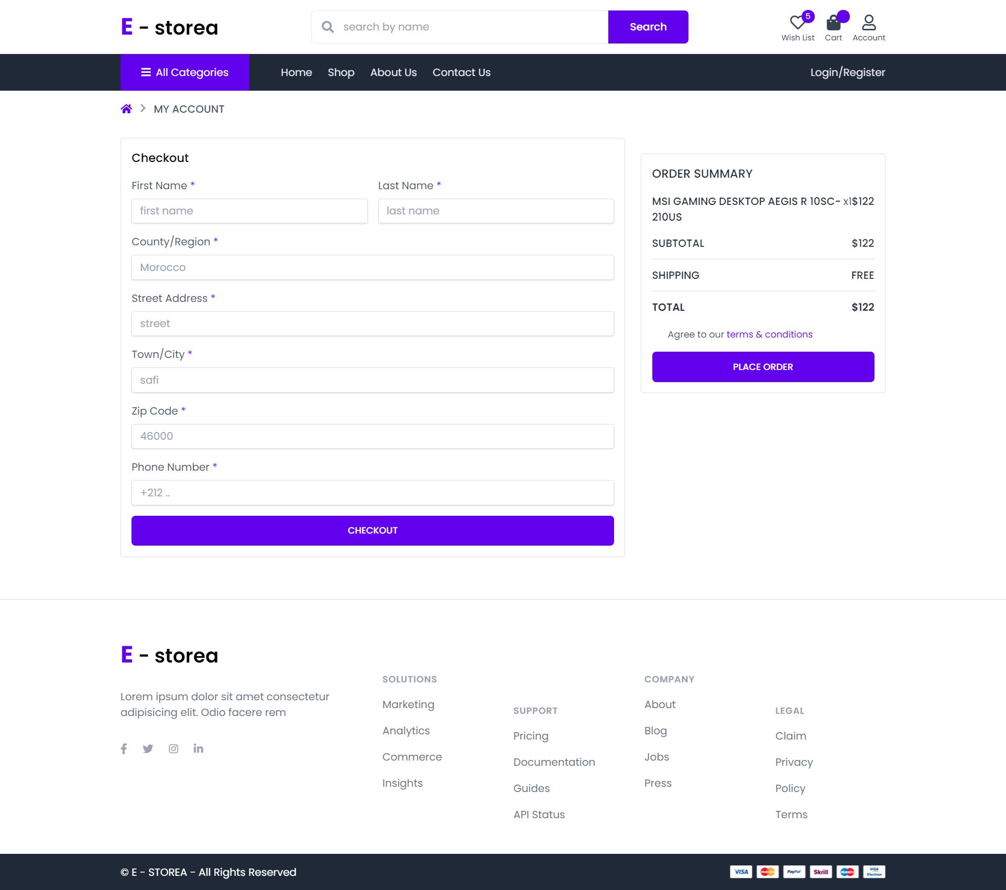
Checkout

Slide 15
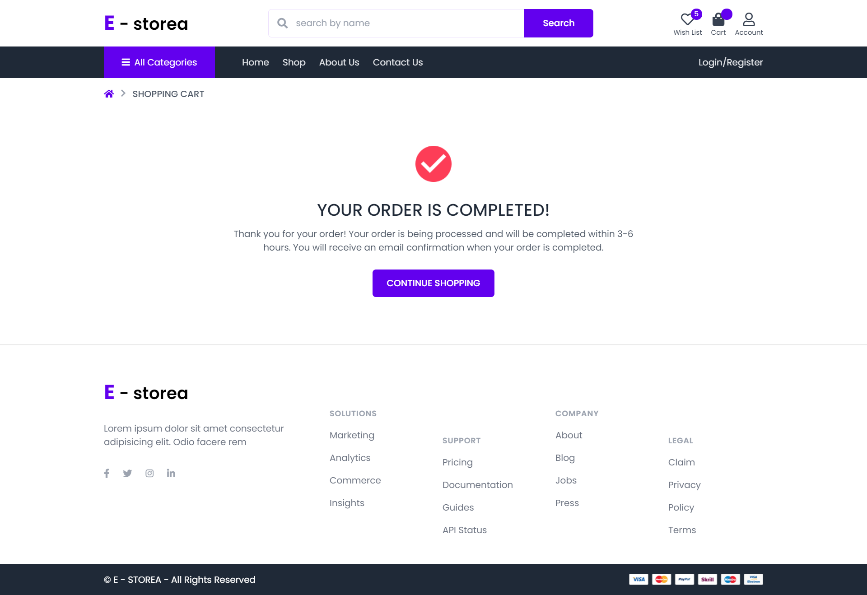

Slide 16


